Slide 1
Муниципальная программа
«Содействие развитию
институтов гражданского общества
и поддержка социально ориентированных
некоммерческих организаций
в муниципальном образовании «Северодвинск»
(в редакции постановления Администрации Северодвинска от 09.04.2021 № 133-па)
ОТЧЕТ
о реализации и оценке эффективности за 2020 год

Slide 2
Структура муниципальной программы
Подпрограмма 1 «Совершенствование механизмов взаимодействия органов местного самоуправления и социально ориентированных некоммерческих организаций»:
Задача 1 – «Реализация гражданских инициатив социально ориентированных некоммерческих организаций и общественных объединений граждан»;
Задача 2 – «Повышение уровня взаимодействия социально ориентированных некоммерческих организаций, объединяющих людей с ограниченными возможностями здоровья, и Администрации Северодвинска»;
Задача 3 – «Повышение уровня правовой, экономической компетентности социально ориентированных некоммерческих организаций и общественных объединений граждан»;
Задача 4 – «Развитие системы территориального общественного самоуправления на территории муниципального образования «Северодвинск».
Подпрограмма 2 «Повышение уровня информационной компетентности некоммерческого сектора Северодвинска»:
Задача 1 – «Репрезентация социально ориентированных некоммерческих организаций и общественных объединений граждан в информационном пространстве города и области»;
Задача 2 – «Популяризация деятельности социально ориентированных некоммерческих организаций и общественных объединений граждан».

Slide 3
Оценка достижения показателей цели и задач,
выполнения мероприятий (административных мероприятий)
Программы в 2020 году
Наименование критерия | Значение критерия
Количество показателей цели | 4
Средний индекс достижения плановых значений показателей цели Программы | 1
Количество показателей задач Программы | 10
Средний индекс достижения плановых значений показателей задач Программы | 0,940
Количество показателей мероприятий (административных мероприятий) Программы | 31
Средний индекс достижения плановых значений показателей мероприятий (административных мероприятий) Программы | 1

Slide 4
Достижение значений показателей цели в 2020 году
Наименование показателя | План | Факт
Количество социально ориентированных некоммерческих организаций, участвующих в социальном проектировании | 32 ед. | 32 ед.
Количество социально ориентированных некоммерческих организаций, имеющих статус юридического лица | 192 ед. | 192 ед.
Доля социально ориентированных некоммерческих организаций, принимающих участие в социально-культурной жизни города | 70 % | 70 %
Количество мероприятий, проведенных Администрацией Северодвинска совместно с социально ориентированными некоммерческими организациями города | 30 ед. | 30 ед.

Slide 5
Достижение значений показателей задач в 2020 году
N | Наименование подпрограммы/задачи/показателя | План | Факт
Подпрограмма «Совершенствование механизмов взаимодействия органов местного самоуправления и социально ориентированных некоммерческих организаций»
Задача 1 «Реализация гражданских инициатив социально ориентированных некоммерческих организаций и общественных объединений граждан»
1 | Показатель 1 «Количество социально ориентированных некоммерческих организаций, ведущих постоянную системную программу собственного развития» | 55 ед. | 55 ед.
2 | Показатель 2 «Количество реализованных социальных проектов» | 40 ед. | 40 ед.
Задача 2 «Повышение уровня взаимодействия социально ориентированных некоммерческих организаций, объединяющих людей с ограниченными возможностями здоровья»
1 | Показатель 1 «Количество мероприятий с привлечением СОНКО, объединяющих людей с ограниченными возможностями здоровья» | 130 ед. | 130 ед.
2 | Показатель 2 «Количество совещательных органов, созданных Администрацией Северодвинска, в состав которых привлекаются социально ориентированные некоммерческие организации, объединяющие людей с ограниченными возможностями здоровья» | 6 ед. | 6 ед.
3 | Показатель 3 «Количество социально ориентированных некоммерческих организаций города, объединяющих людей с ограниченными возможностями здоровья» | 8 ед. | 8 ед.
Задача 3 «Повышение уровня правовой, экономической компетентности социально ориентированных некоммерческих организаций и общественных объединений граждан»
1 | Показатель 1 «Количество проведенных информационно-обучающих семинаров для социально ориентированных некоммерческих организаций» | 0 ед. | 0 ед.
2 | Показатель 2 «Количество членов социально ориентированных некоммерческих организаций, посетивших информационно-обучающие семинары» | 0 чел. | 0 чел.

Slide 6
Достижение значений показателей задач в 2020 году
N | Наименование подпрограммы/задачи/показателя | План | Факт
Задача 4 «Развитие системы территориального общественного самоуправления на территории муниципального образования «Северодвинск»
1 | Показатель 1 «Доля вовлеченных в ТОС жителей муниципального образования «Северодвинск» от общего числа жителей муниципального образования «Северодвинск» | 0,5 % | 0,2 %
2 | Показатель 2 «Доля обученных представителей и руководителей территориальных общественных самоуправлений муниципального образования «Северодвинск» от общего числа представителей и руководителей территориальных общественных самоуправлений» | 0 % | 0 %
Подпрограмма 2 «Повышение уровня информационной компетентности некоммерческого сектора Северодвинска»
Задача 1 «Репрезентация социально ориентированных некоммерческих организаций и общественных объединений граждан в информационном пространстве города и области»
1 | Показатель 1 «Количество социально ориентированных некоммерческих организаций, имеющих систему или медиаплан взаимодействия со средствами массовой информации» | 30 ед. | 30 ед.
2 | Показатель 2 «Количество видеосюжетов в течение года, посвященных деятельности СОНКО в городе Северодвинске» | 5 ед. | 5 ед.
Задача 2 «Популяризация деятельности социально ориентированных некоммерческих организаций и общественных объединений граждан»
1 | Показатель 1 «Количество СОНКО, имеющих собственные информационные источники (сайт, странички в интернете, газета, буклет)» | 30 ед. | 30 ед.
2 | Показатель 2 «Количество информационных материалов, самостоятельно подготовленных и предоставленных СОНКО в средствах массовой информации» | 15 ед. | 15 ед.

Slide 7
Финансовое обеспечение муниципальной программы
Общий объем финансирования – 3 722,7 тыс. рублей
Индекс освоения бюджетных средств – 0,994

Slide 8
Основные результаты реализации Программы за 2020 год
Проведено 2 муниципальных конкурса, направленные на поддержку СОНКО, - «Общественная инициатива» и «Точка отсчета».
Проведен конкурс проектов развития территориального общественного самоуправления.

Slide 9
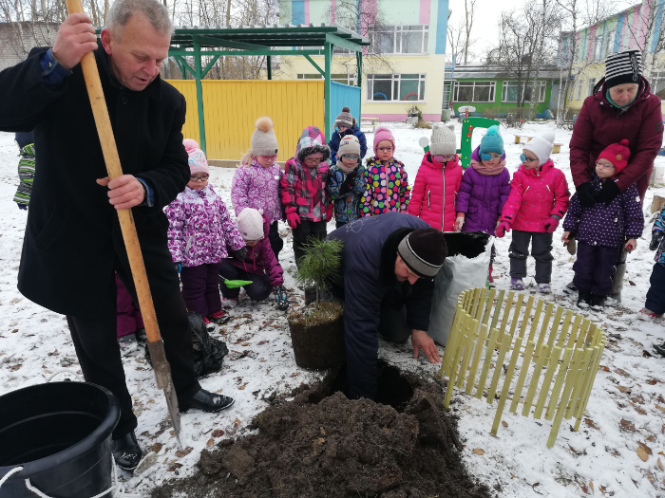
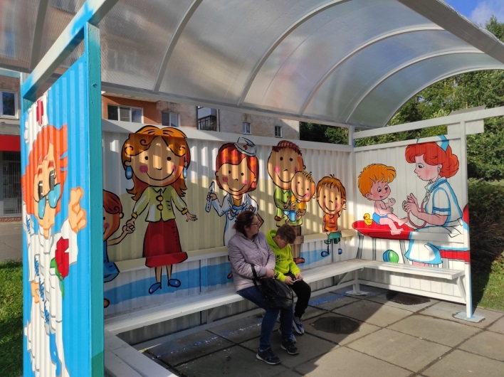
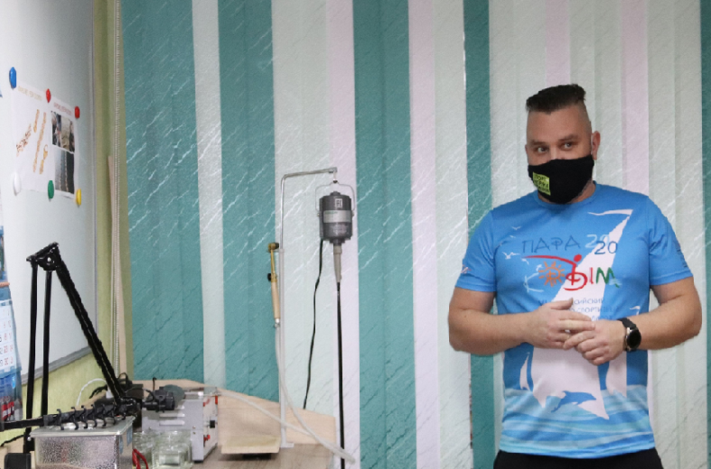
Основные результаты реализации Программы за 2020 год
В социальном проектировании участвовали 32 СОНКО
Проект «Кедровая роща — оплот здоровья в руках молодого поколения»
Проект «Яркий город»
Проект «Дороже, чем золото»
Проект «III региональный турнир по спидкубингу»

Slide 10
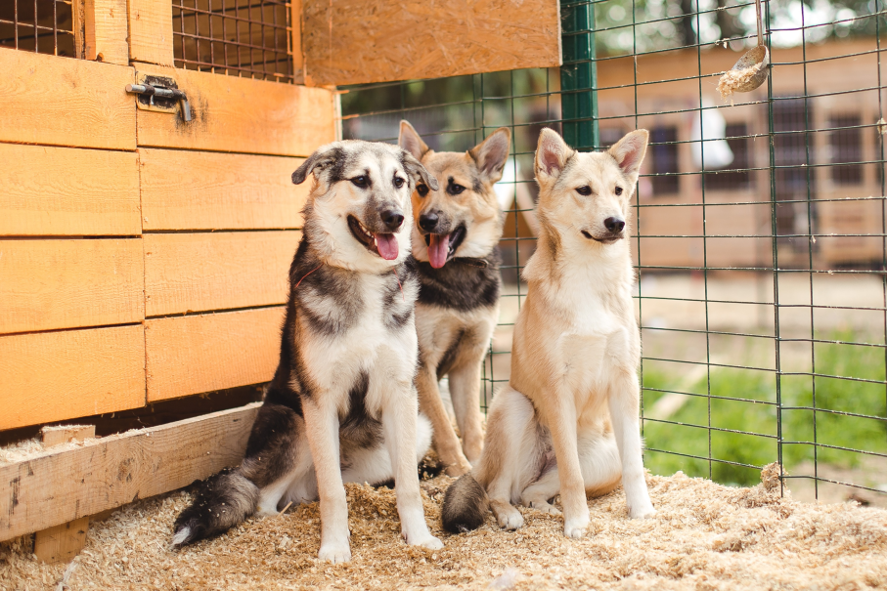
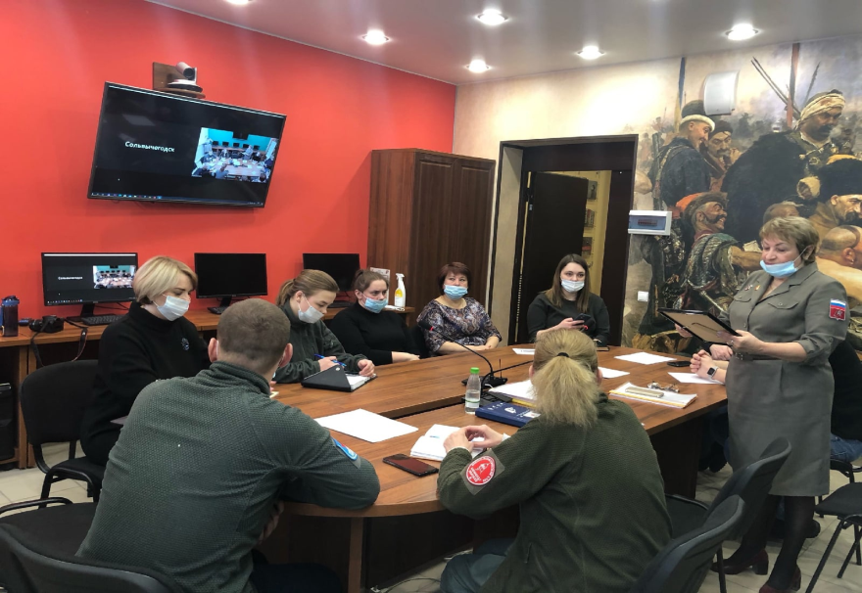
Основные результаты реализации Программы за 2020 год
Статус юридического лица имеют 192 СОНКО.
За 2020 год зарегистрировано 8 некоммерческих организаций
АНО помощи животным «Ветер перемен»
СМОО «Центр патриотического воспитания «Юный корабел»

Slide 11
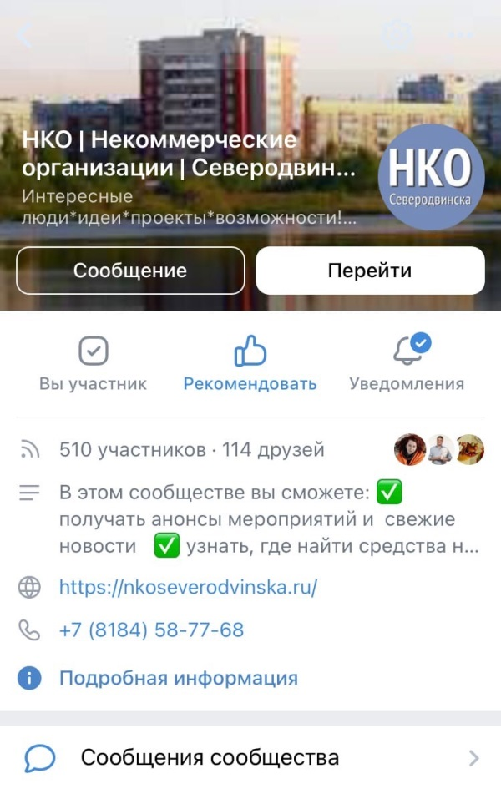
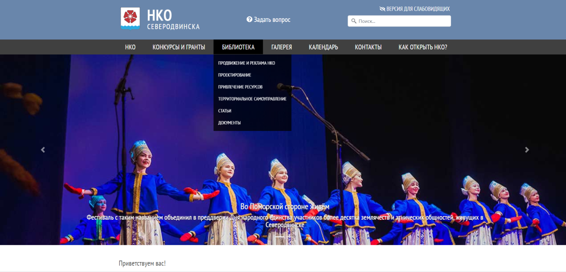
Основные результаты реализации Программы за 2020 год
В 2020 году велась активная работа по информационной поддержке некоммерческих организаций города
Усовершенствован городской сайт
«Некоммерческие организации Северодвинска»
Группа ВКонтакте
www.nkoseverodvinska.ru

Slide 12
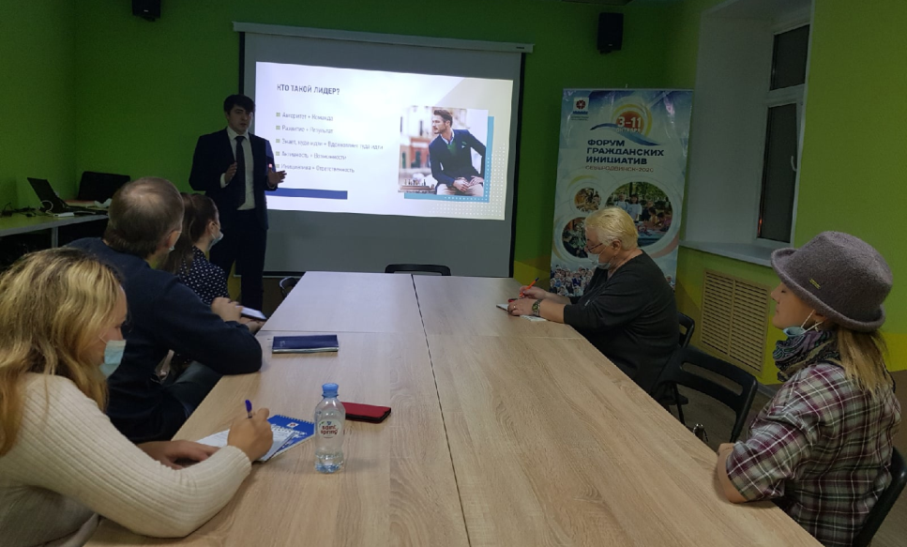
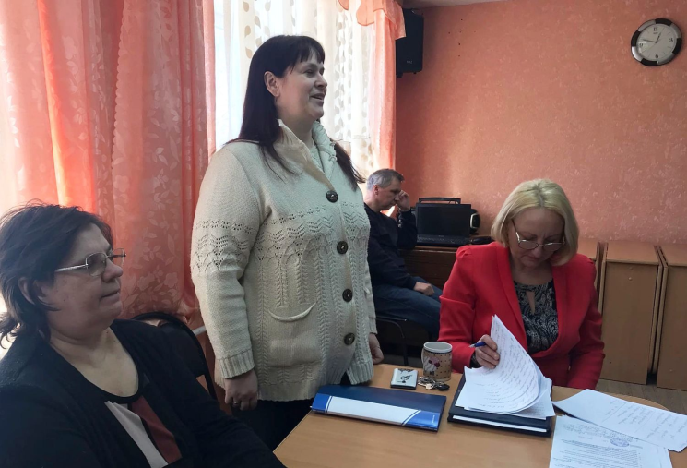
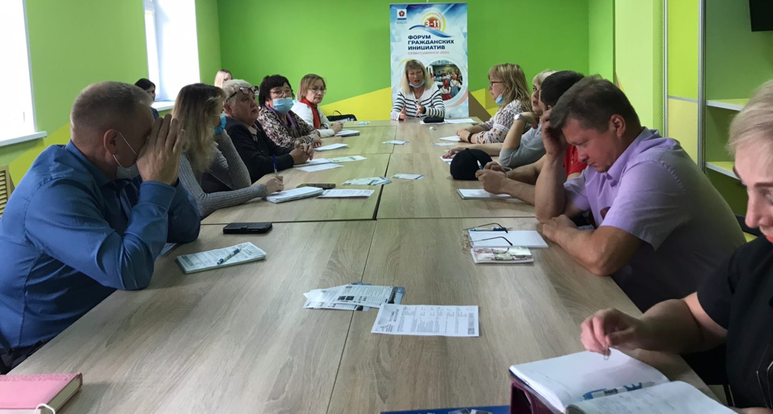
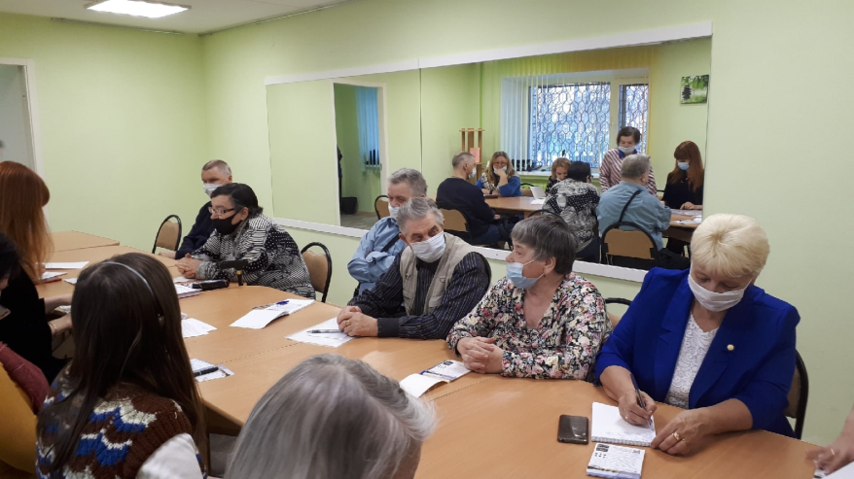
Основные результаты реализации Программы за 2020 год
В течение 2020 года проходили встречи, обучающие мероприятия для руководителей и представителей некоммерческих организаций по вопросам продвижения НКО в информационном пространстве, изменений в законодательной базе в сфере некоммерческого сектора, предоставлению отчетности, социальному проектированию и др., преимущественно в формате онлайн

Slide 13
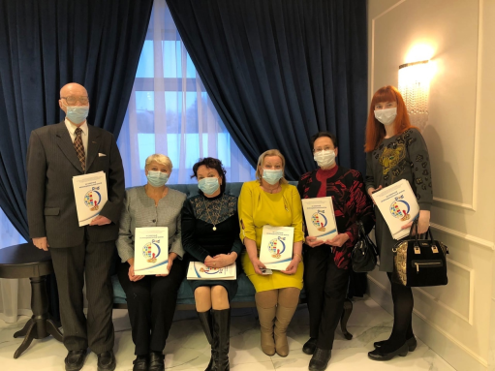
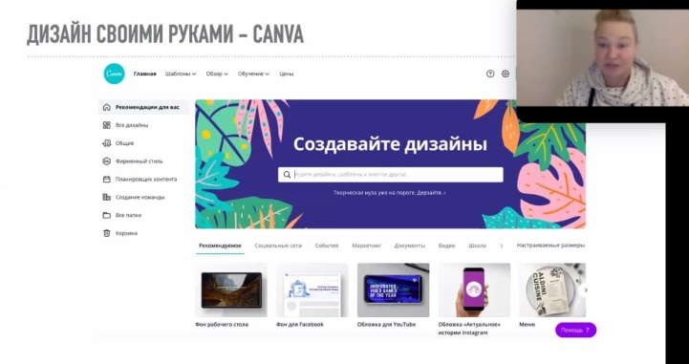
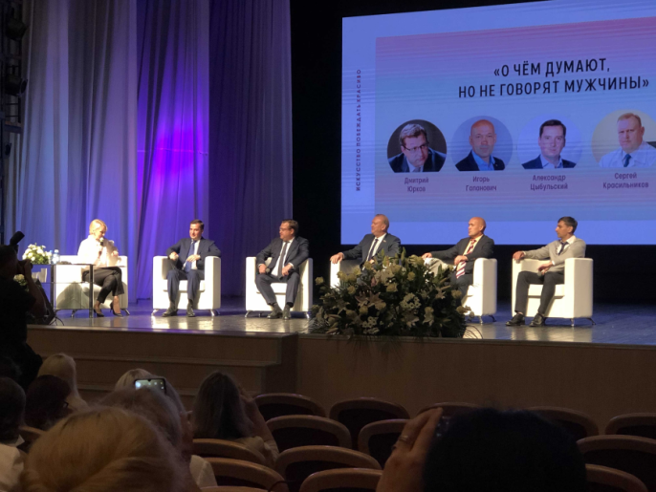
Основные результаты реализации Программы за 2020 год
В 2020 году делегации Северодвинска приняли участие в мероприятиях областного масштаба, например в таких как:
- областной конкурс межнациональных инициатив и социальных проектов «Поморье – территория мира и согласия»;
- Чемпионат и первенство Архангельской области по спорту глухих;
- Областной конкурс социально ориентированных НКО и др.
XII Северный межнациональный форум,
22 декабря 2020
IX Северный Гражданский конгресс,
15-17 декабря 2020, онлайн
Областной форум «Элегантное лидерство 2.0»
«Поморье – территория мира и согласия»

Slide 14
Оценка эффективности реализации
муниципальной программы
Наименование критерия | Значение критерия
Индекс освоения бюджетных средств, выделенных на реализацию Программы | 0,994
Индекс достижения плановых значений показателей Программы | 0,979
Показатель качества планирования Программы | 0,978
Критерий эффективности реализации Программы | 0,963
Оценка эффективности реализации Программы в 2020 году:
- эффективный уровень реализации муниципальной программы в отчетном периоде.

